Slide 1
高级算法扩展(二) --
Bit Manipulation
136. Single Number
137. Single Number II
260. Single Number III
191. Number of 1 Bits
268. Missing Number
371. Sum of Two Integers
338. Counting Bits
231. Power of Two
342. Power of Four
你们的好朋友Eddie

Slide 2
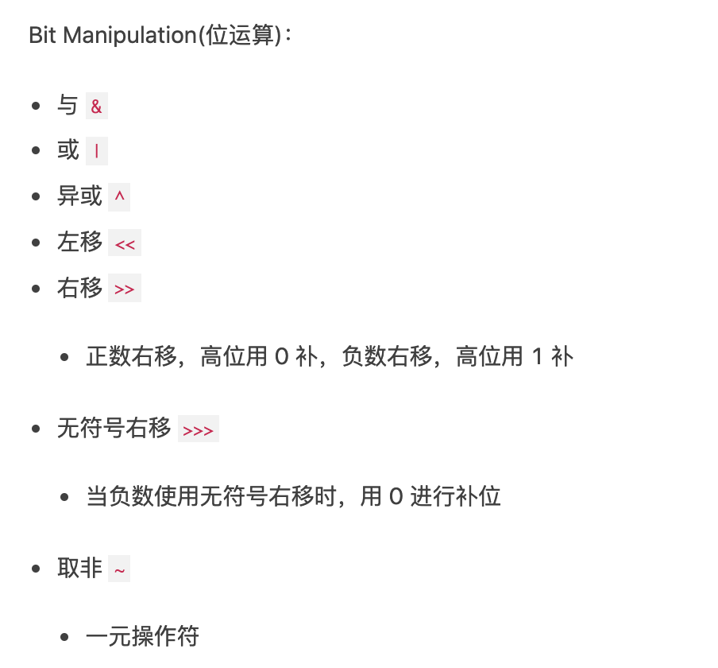

Slide 3
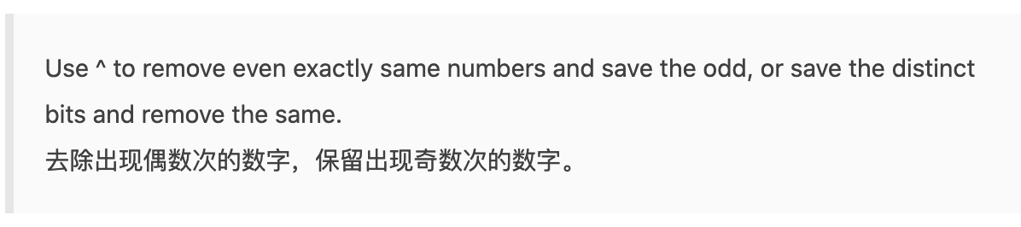
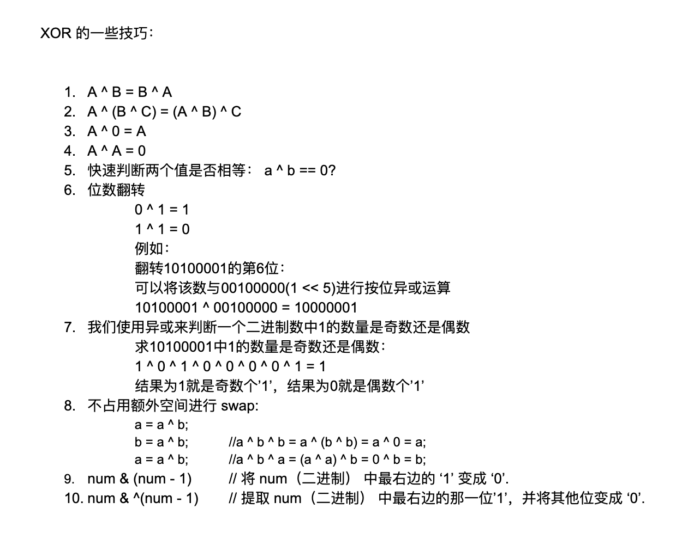
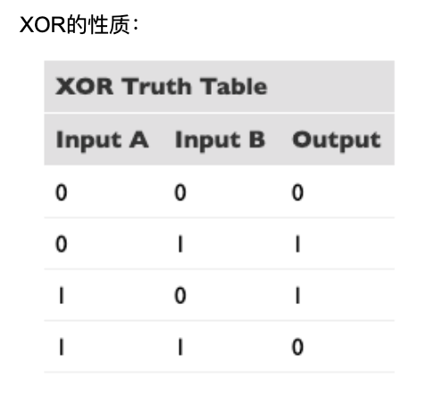
异或 ^ 运算的小技巧

Slide 4
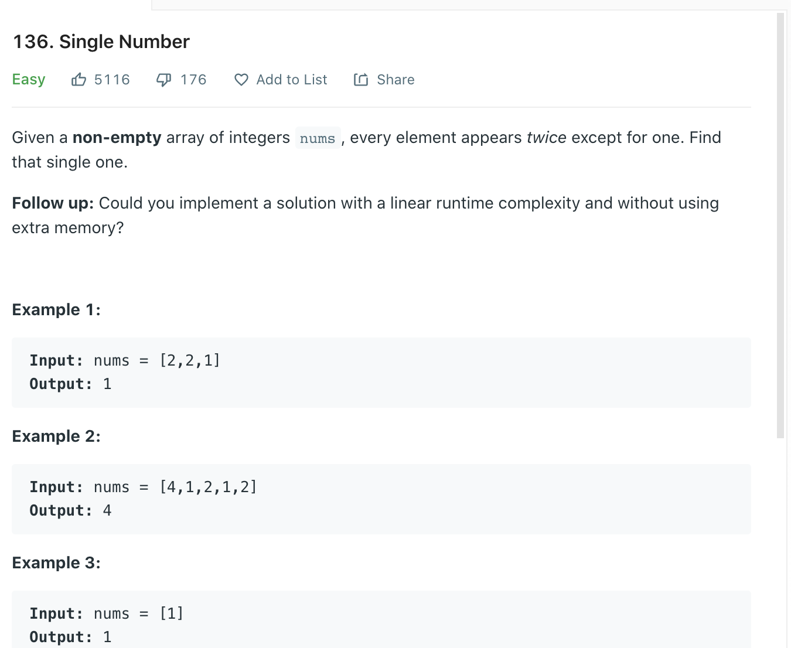
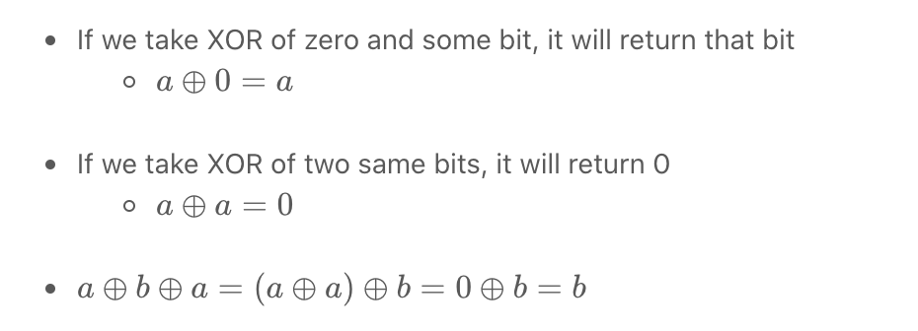
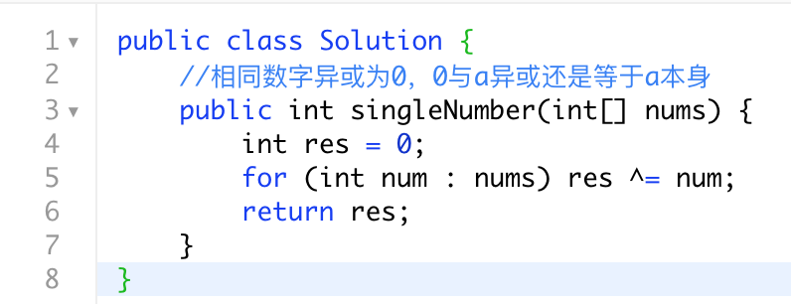

Slide 5
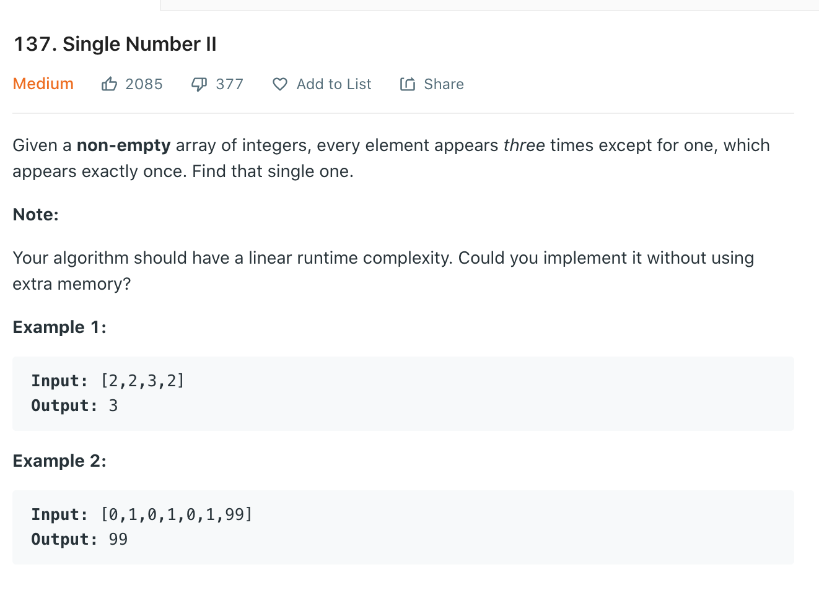
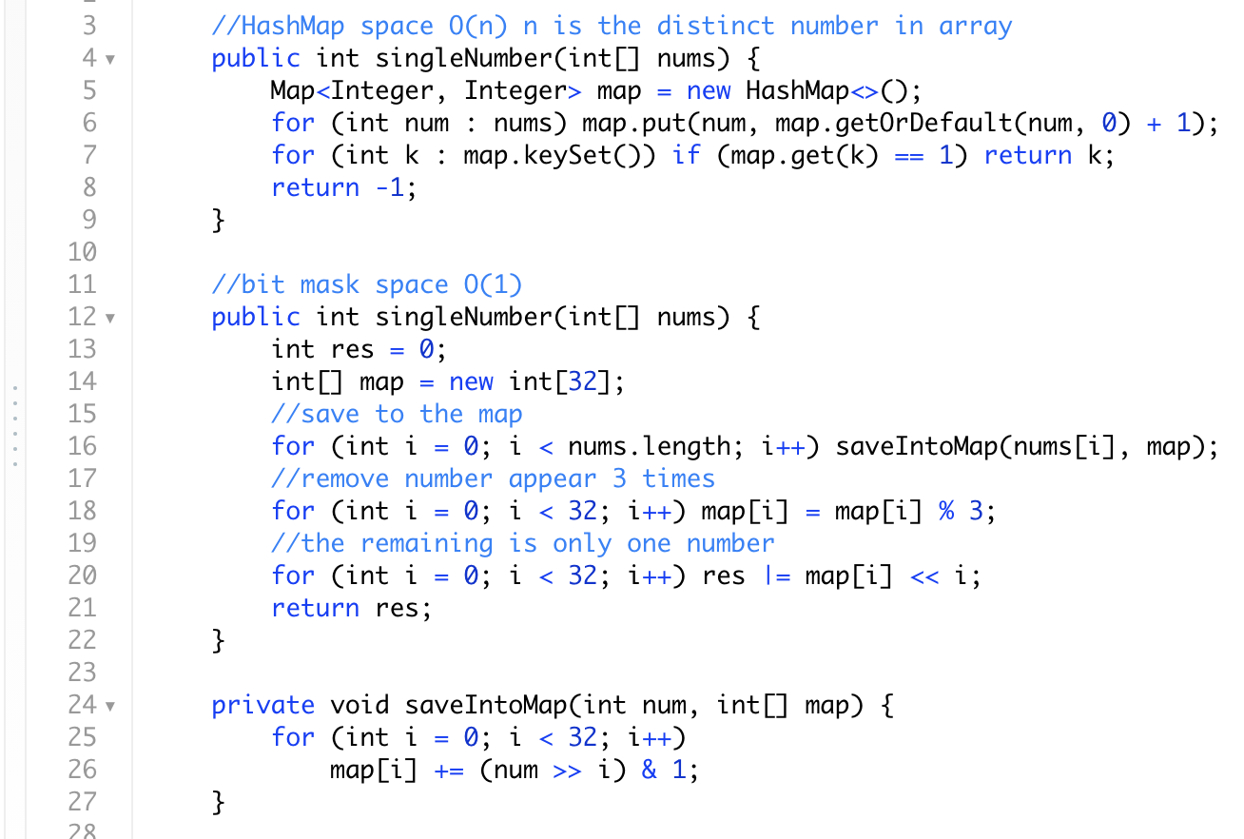

Slide 6
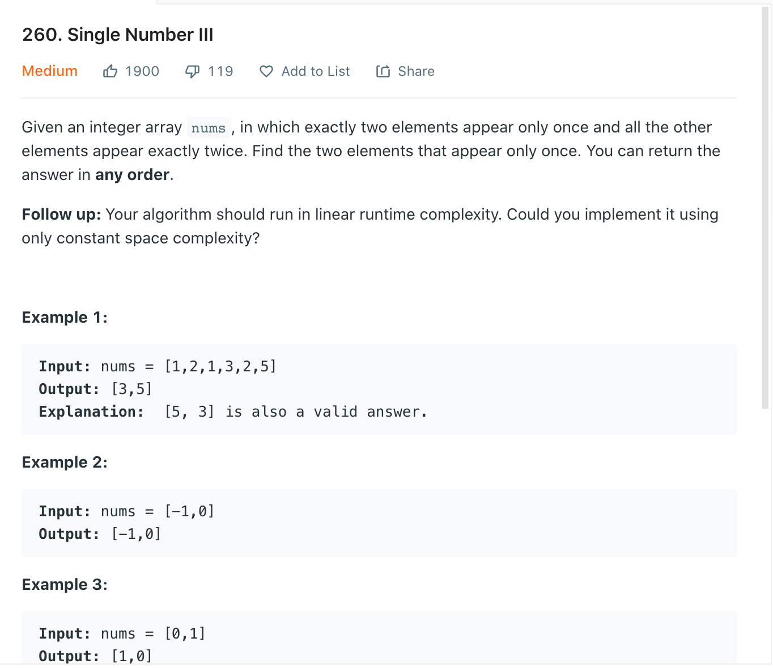
隐藏条件留下的2个数字互不相同
其他所有数字出现2次，其他2个不同的数字只出现一次

Slide 7
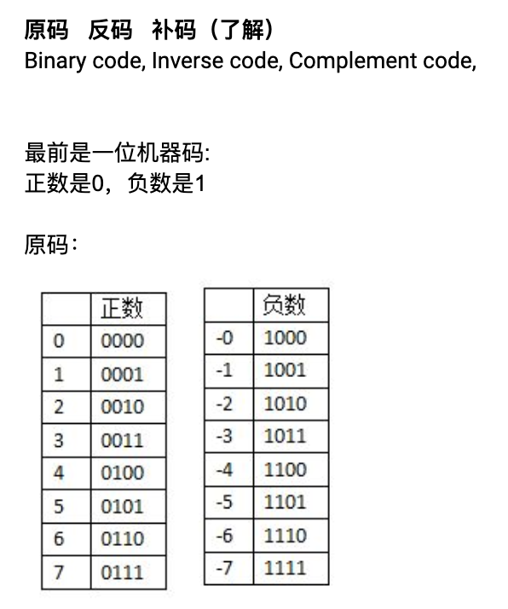
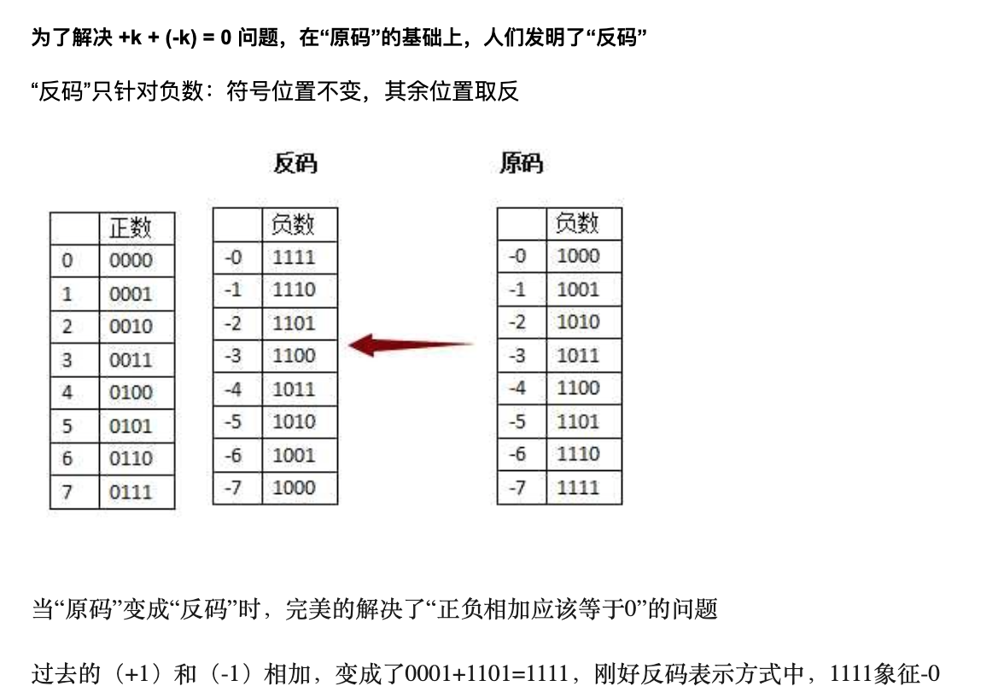
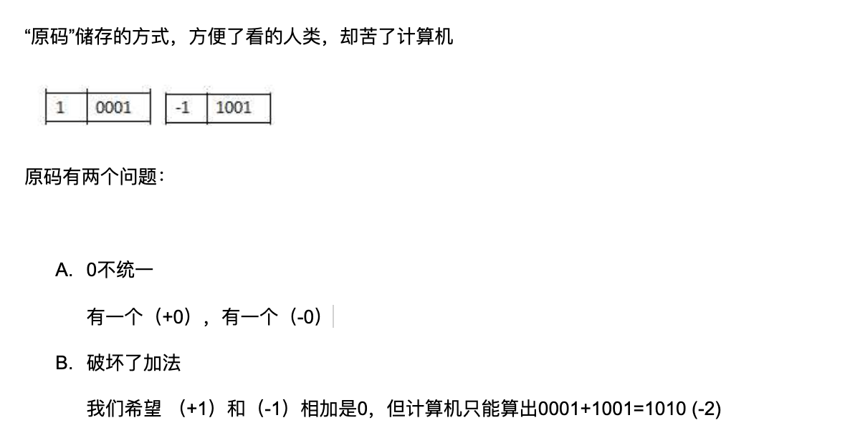
比如-1(1110)和1(0001)相加 1110(-1) +0001(1) =1111(-0)

Slide 8
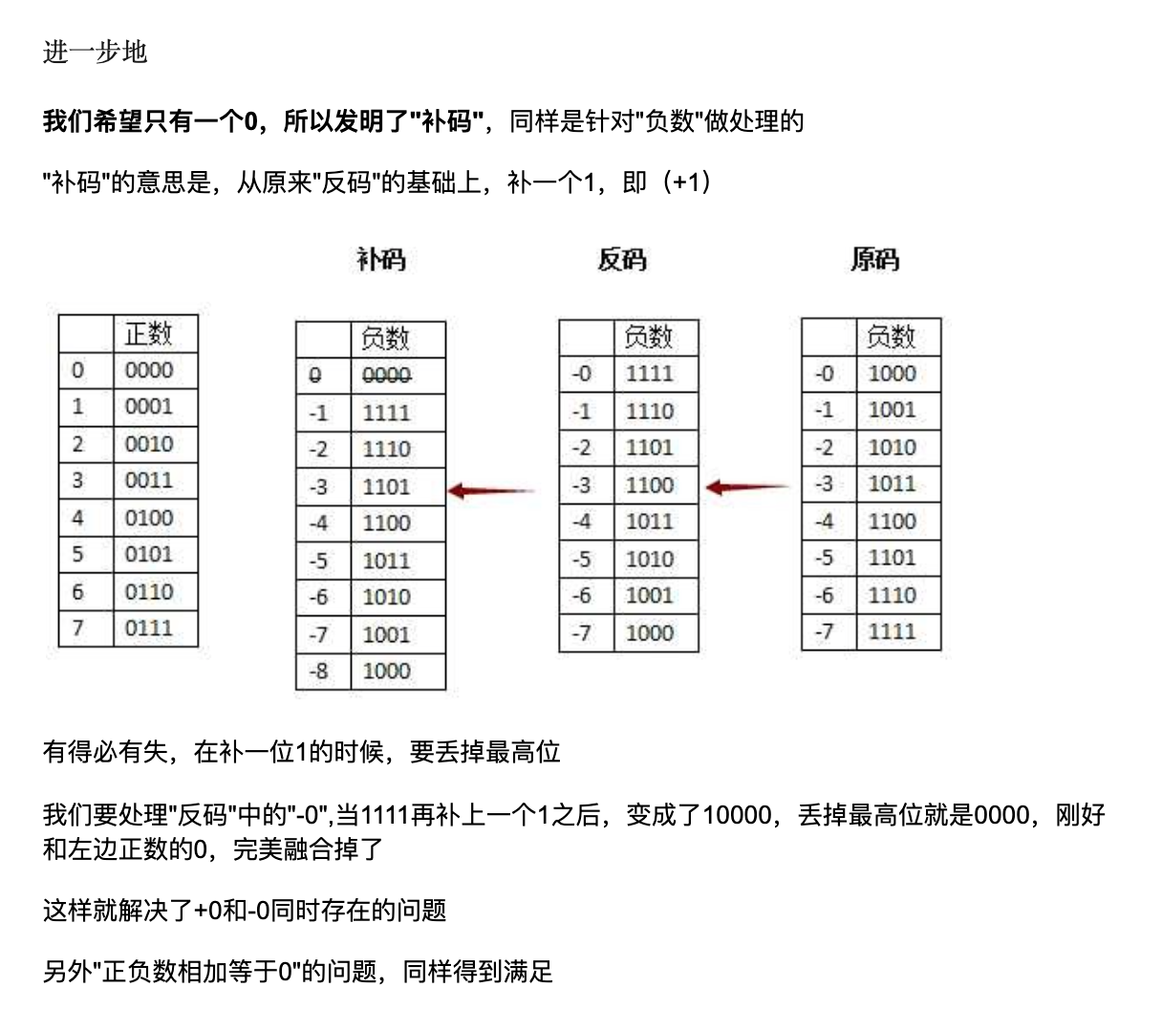
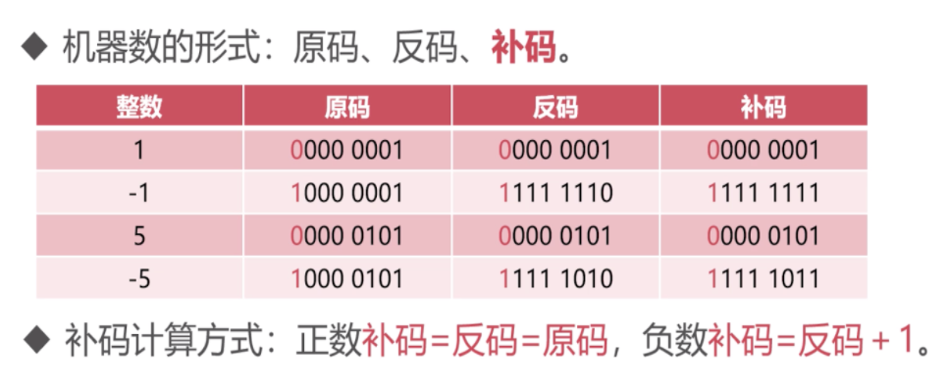
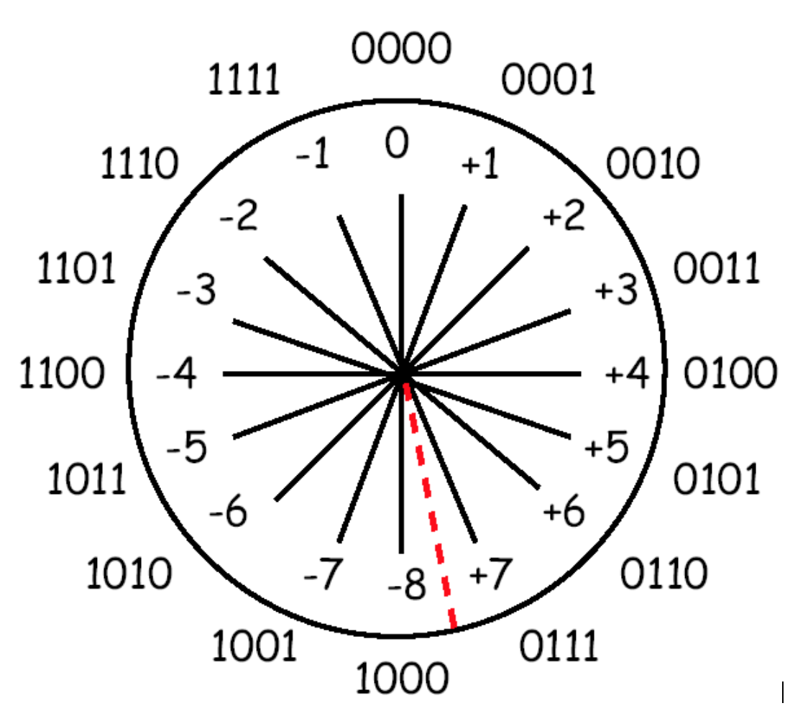

Slide 9
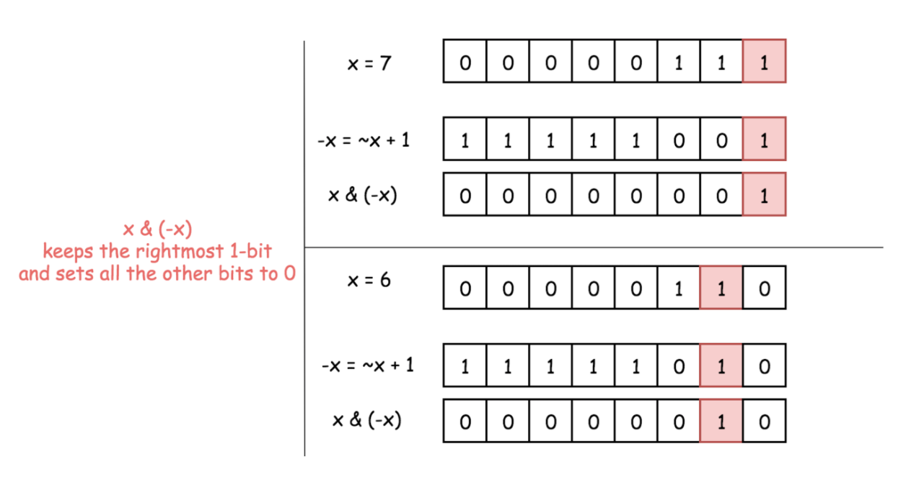
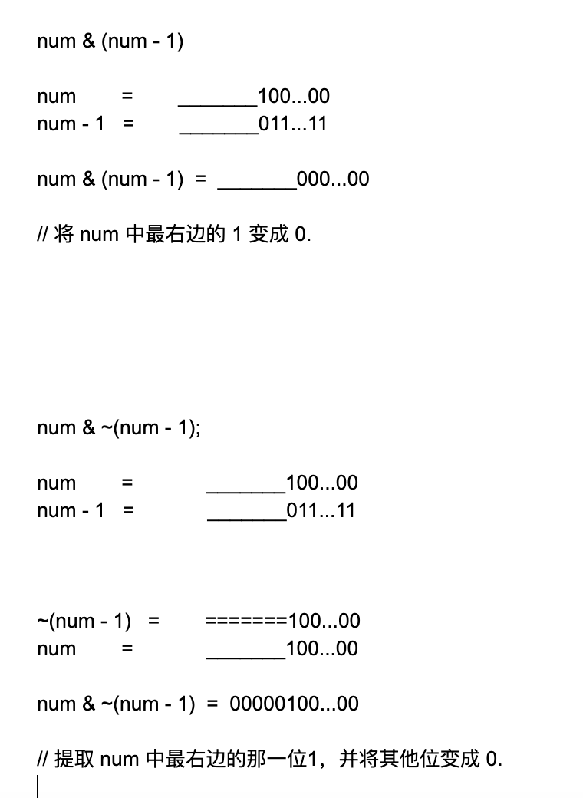
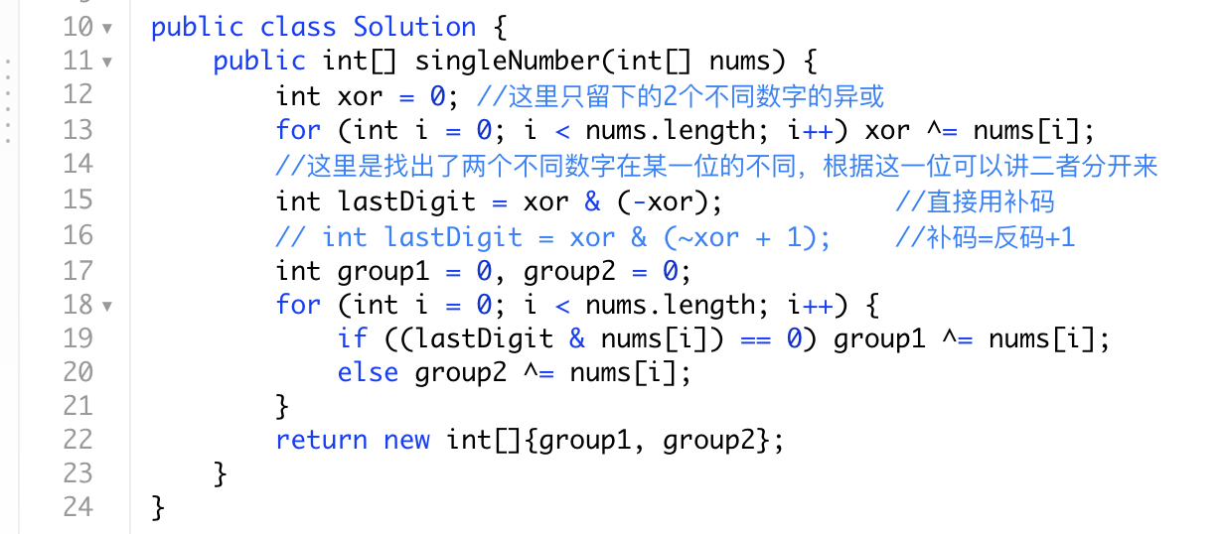

Slide 10
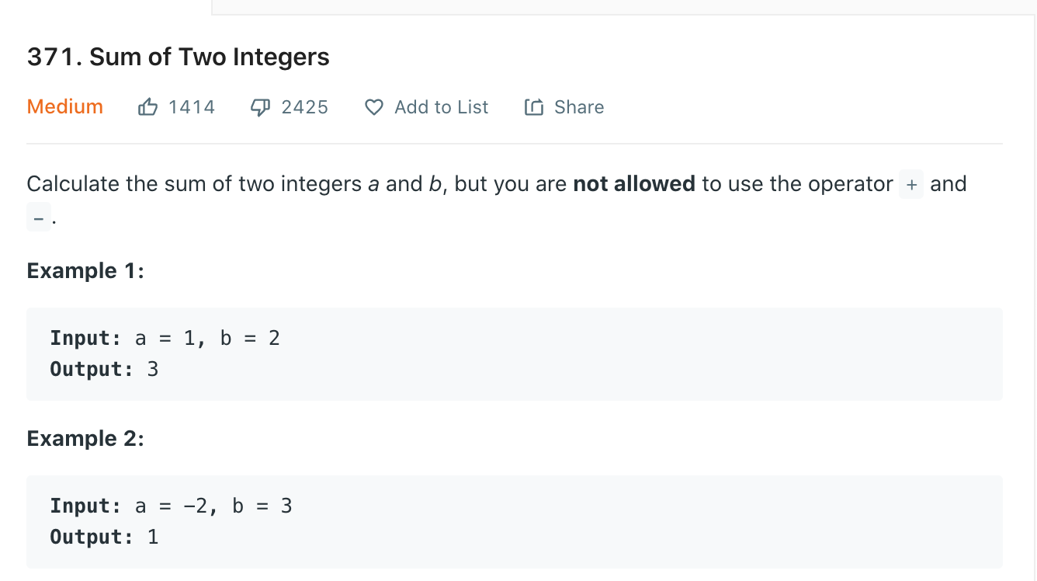
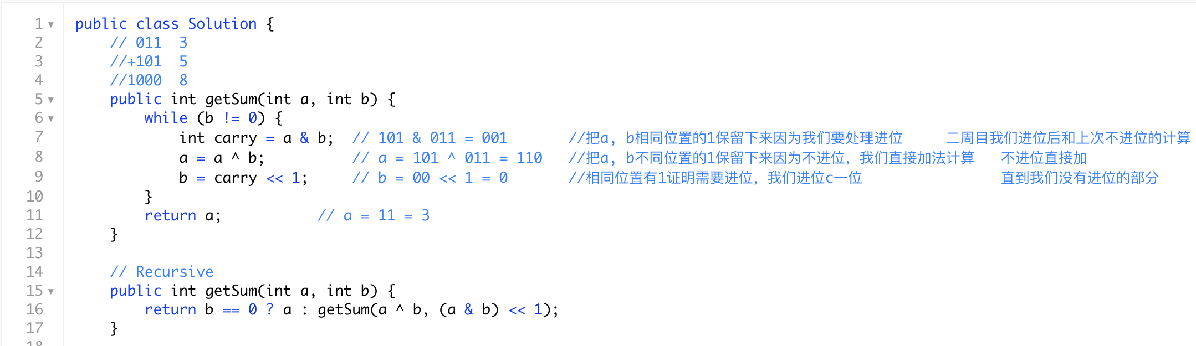

Slide 11
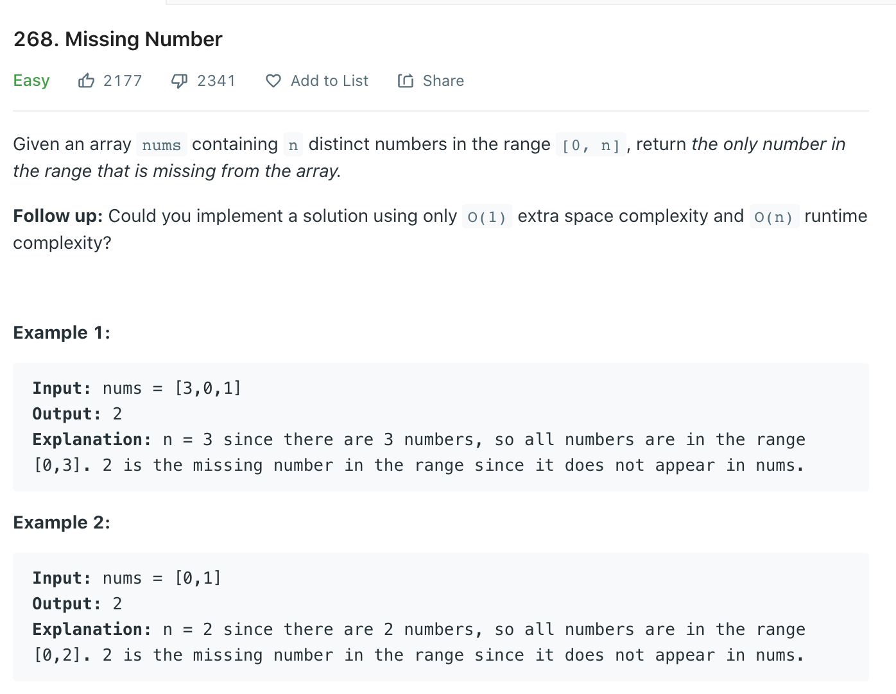
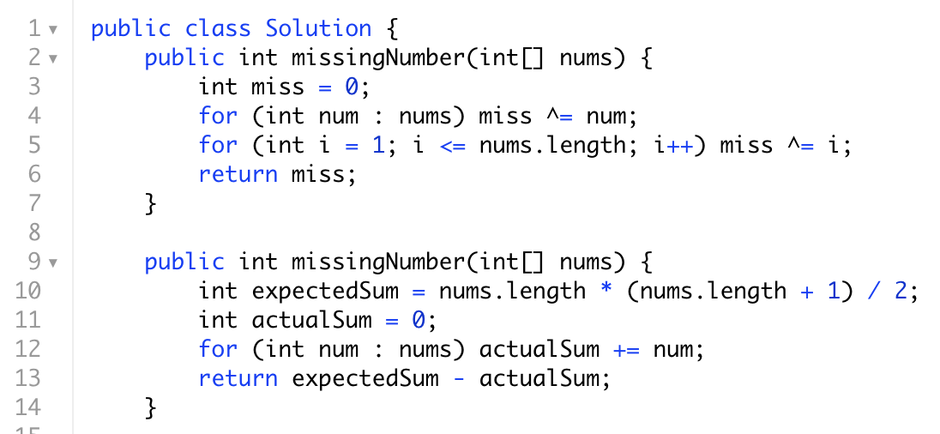

Slide 12
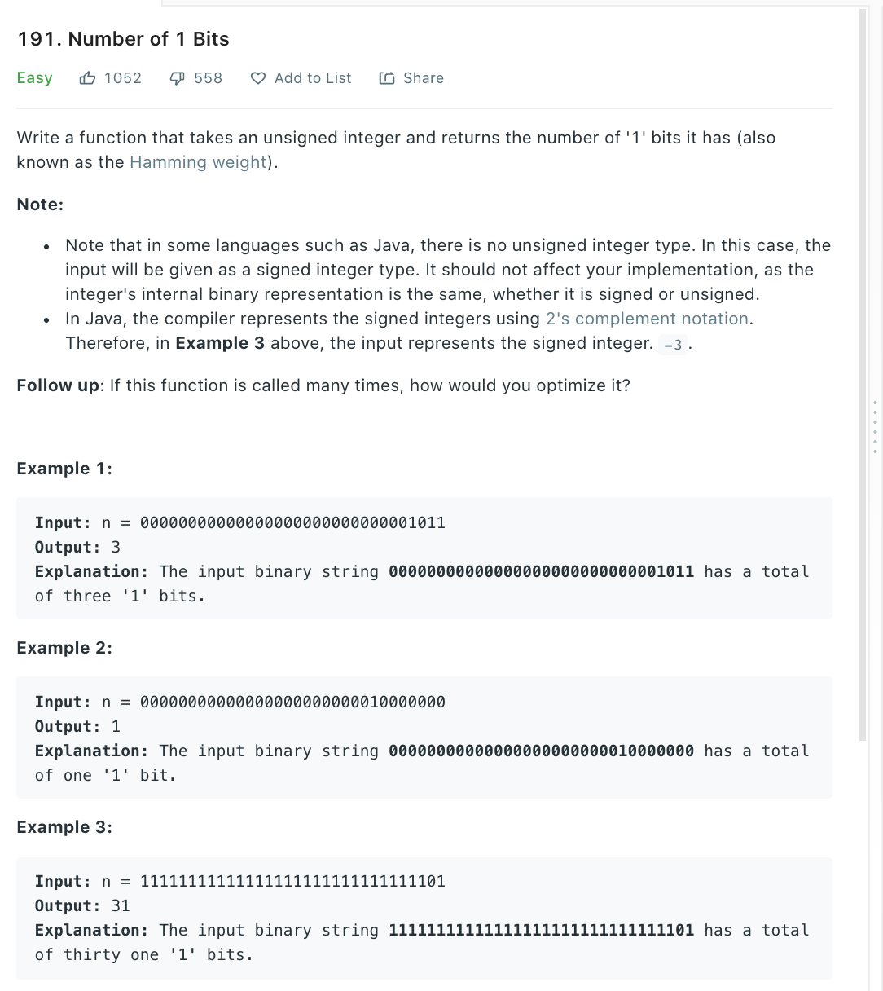
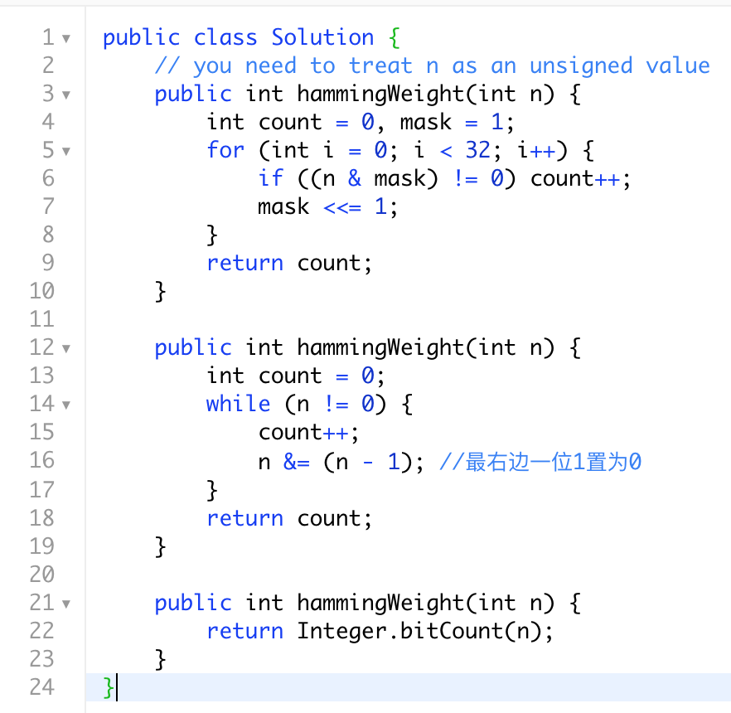

Slide 13
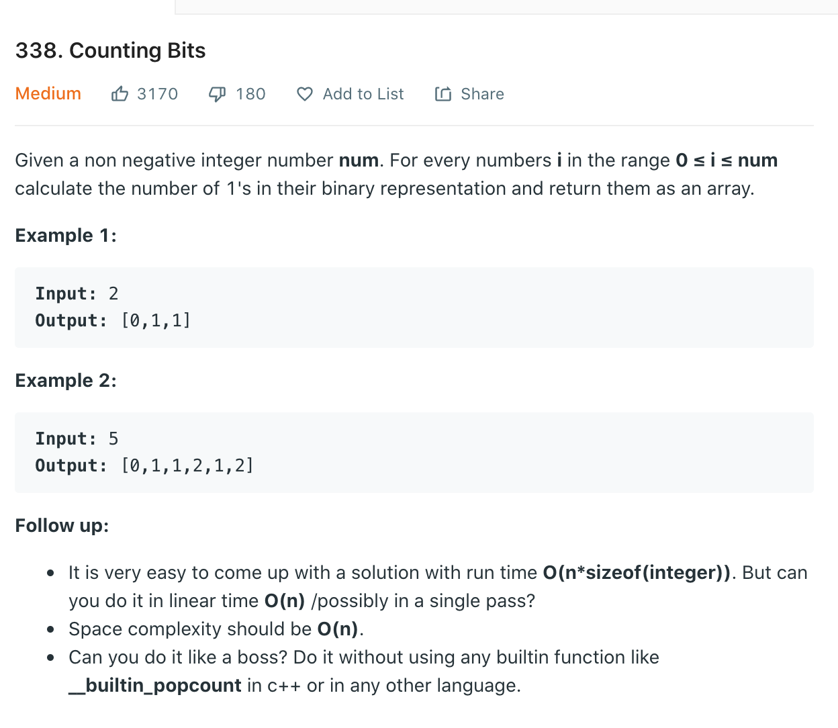
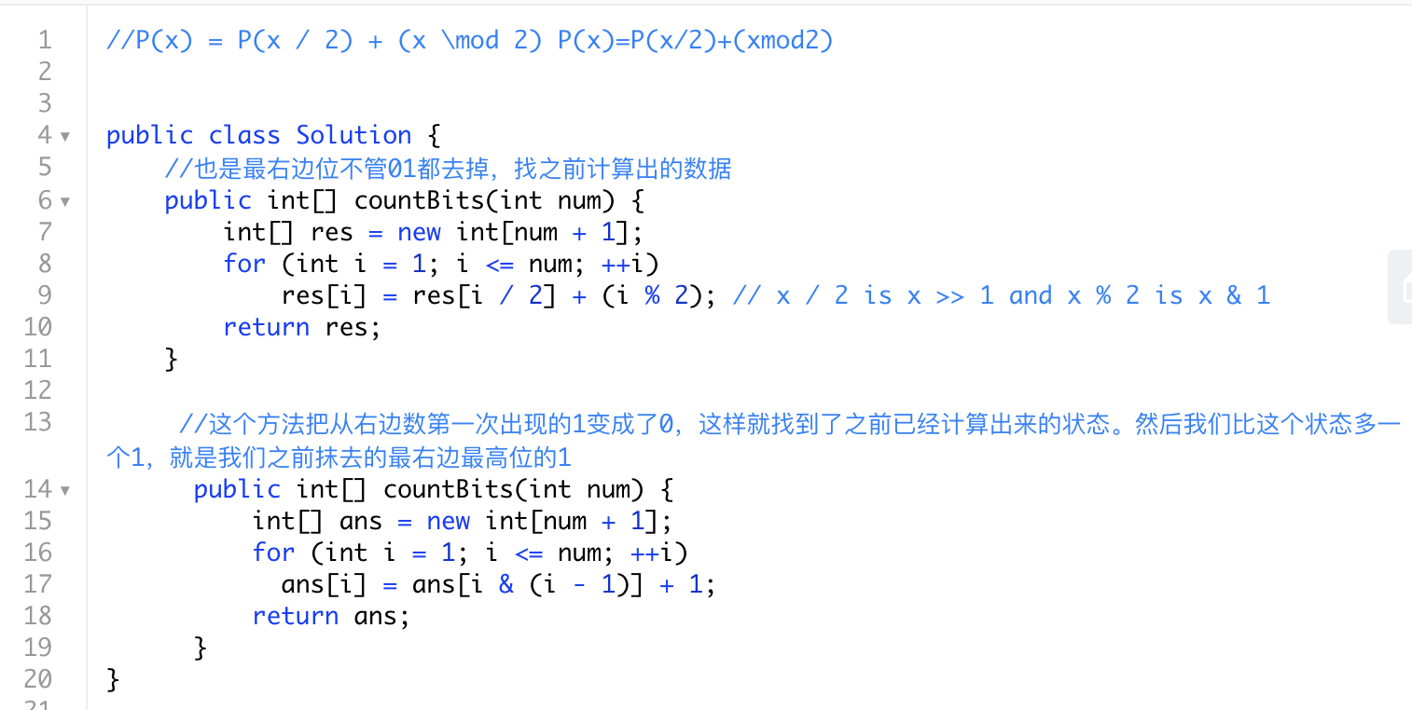

Slide 14
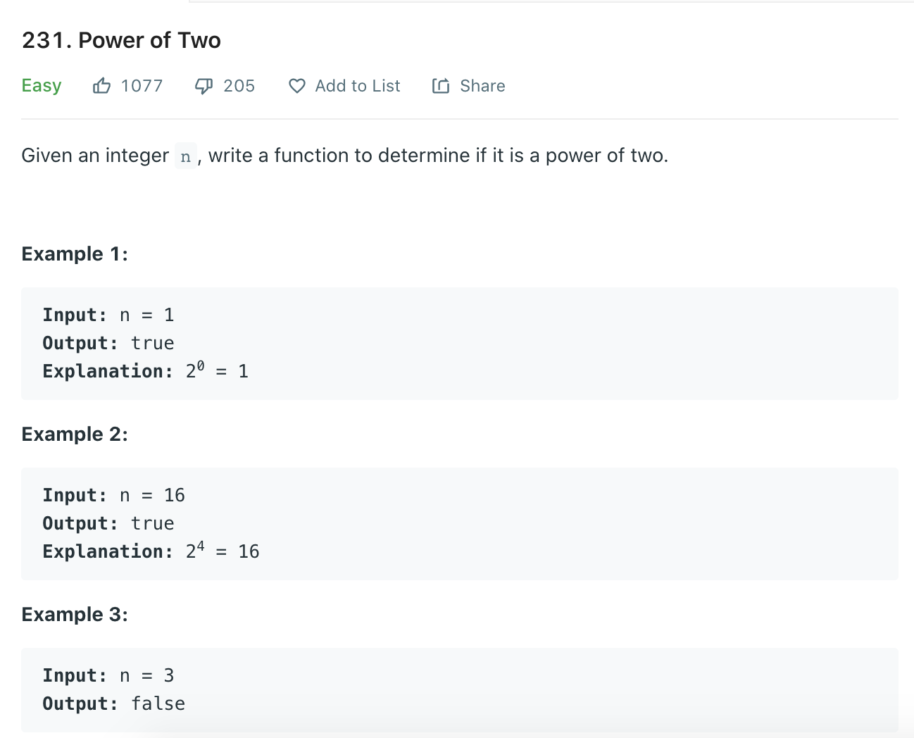
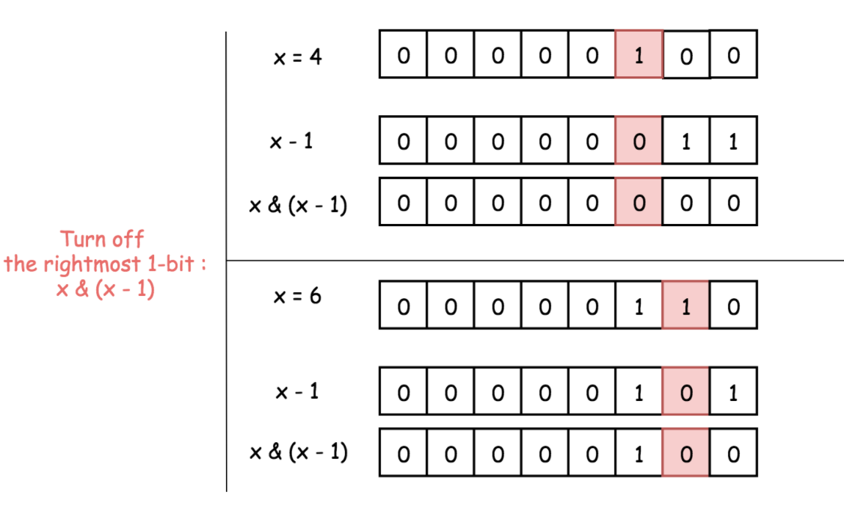
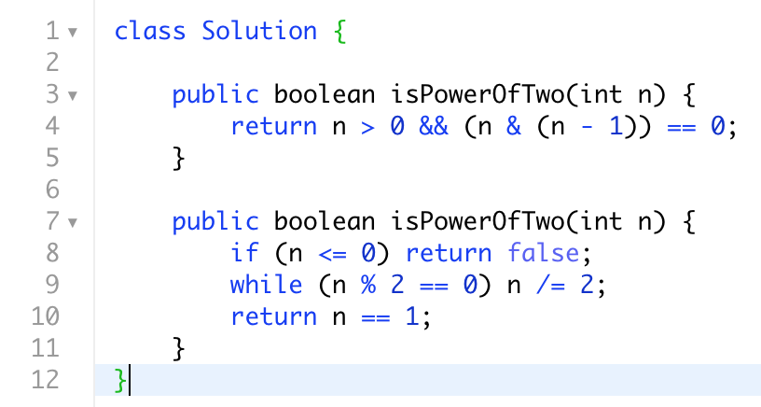

Slide 15
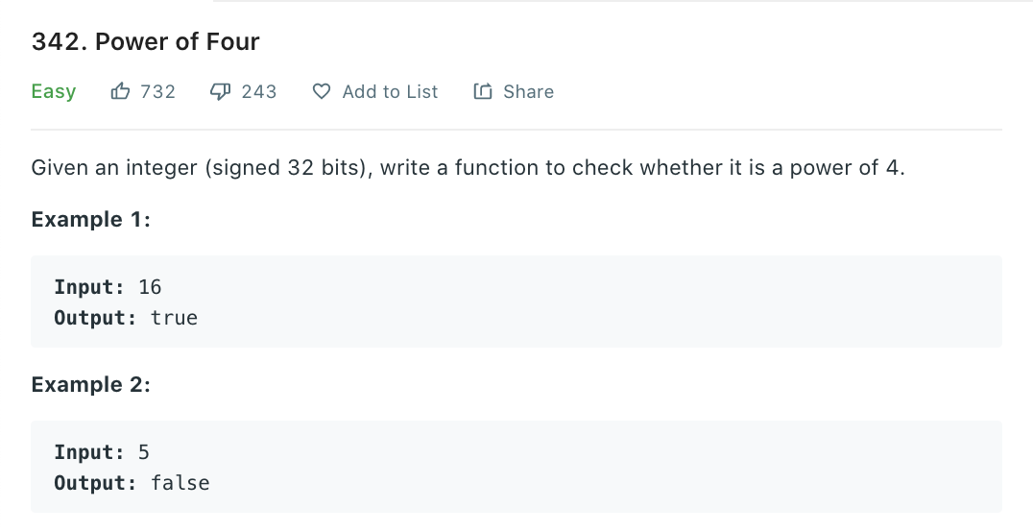
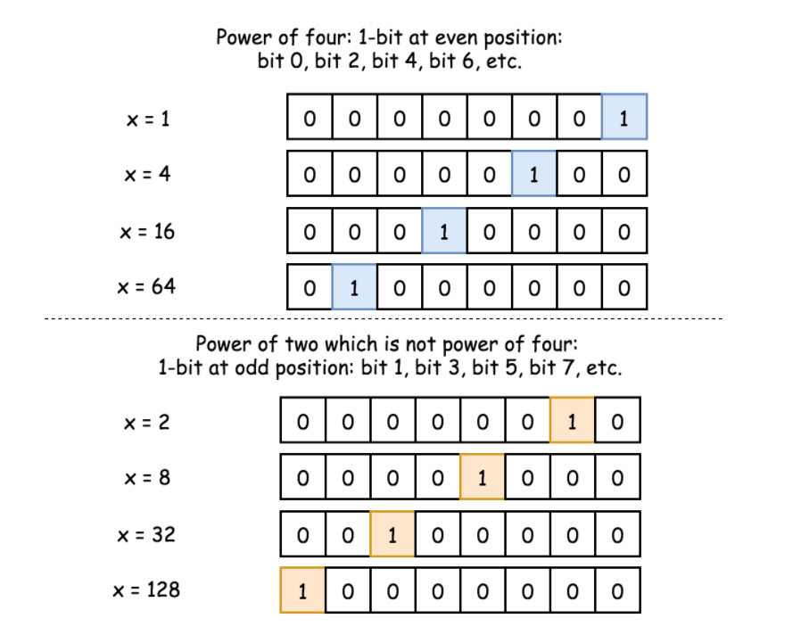
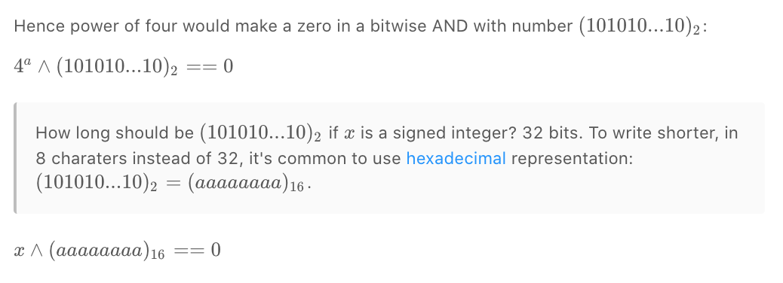
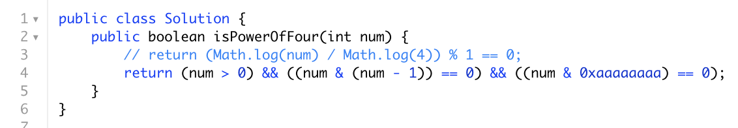

Slide 16
Summany
计算机有一套机制用二进制表示（正/负）整数/小数
平时我们写代码不用刻意写 ‘<<’ 或者 ‘>>’ 等移位运算符, 因为编译器会自动做优化。
如果要写，建议加括号。
熟记真值表。
XOR 有很多性质， 最重要的是: 定义本身和交换律、结合律。
其他性质可从定义和交换律、结合律推导出来。
XOR 的性质产生了很多等式，这些等式有时候可以写成状态转移方程，
可以把原问题转换成dp问题。

